Slide 1

Исследование банковских клиентов
Исследование выполнила Алексеева Анастасия в рамках курса по анализу данных.

Slide 2
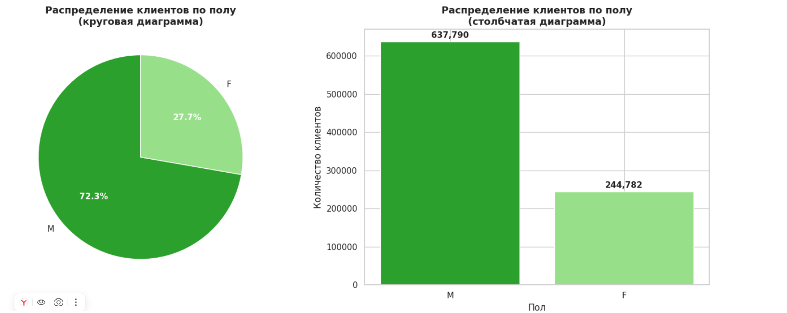
Женщины
Мужчины
Мужчины
Женщины
Распределение клиентов банка по полу:​
Мужчины: 637 790 (72,3%)​
Женщины 244 782 (27,7%)​
Всего клиентов банка: 882 572

Slide 3
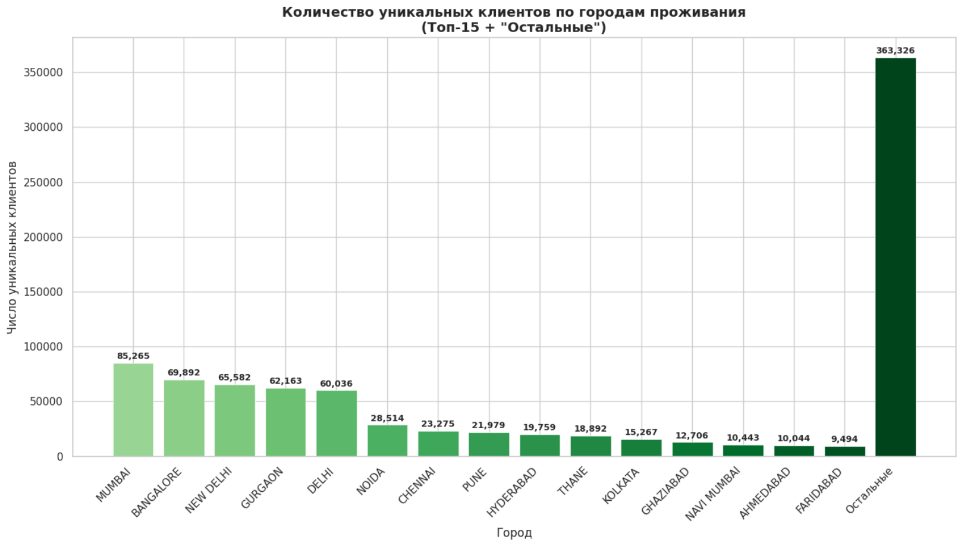
Доля топ-15 городов: 58.6%

Slide 4
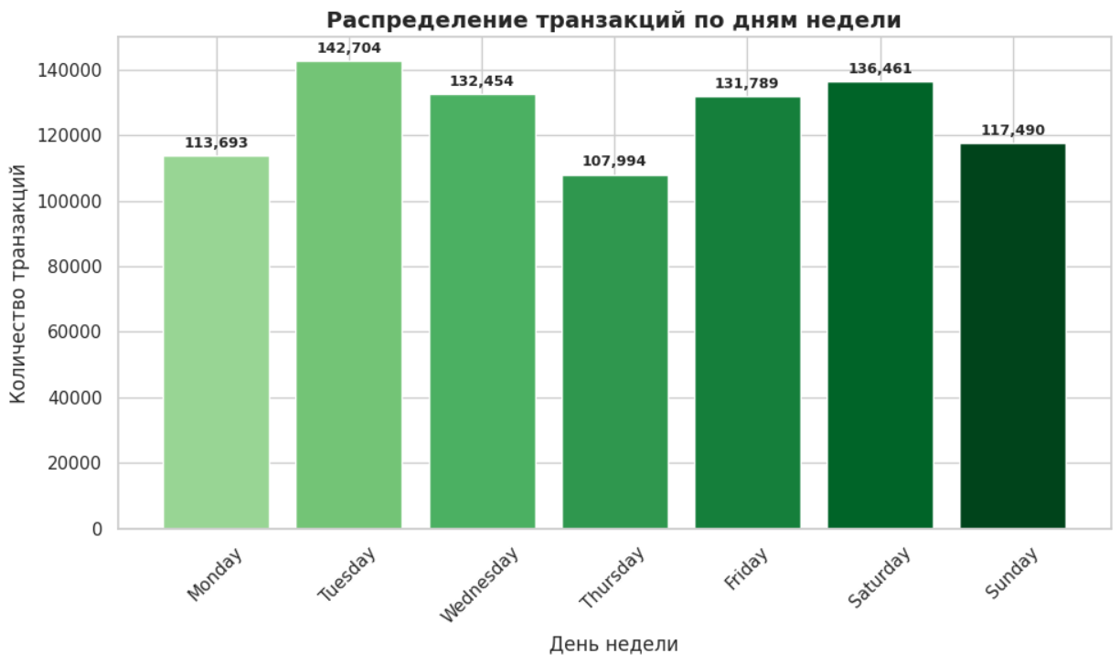
Пик активности: Tuesday (142,704 транзакций).
Минимум активности: Thursday (107,994 транзакций)

Slide 5

Спасибо за внимание!
Алексеева Анастасия Викторовна​
^{8-965-466-11-95​}
^{@AnastasiaAlex09​}
^{nas.telp09@gmail.com}

